Slide 1
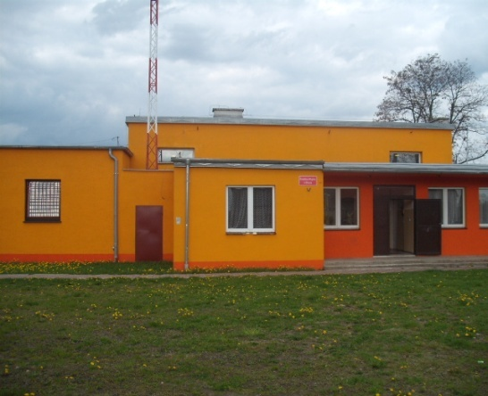
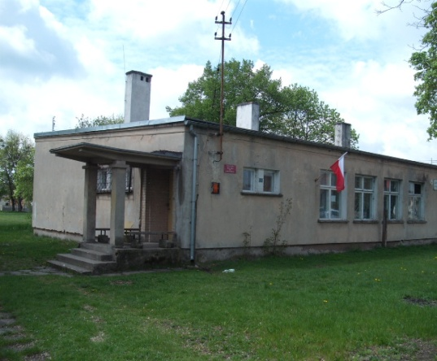
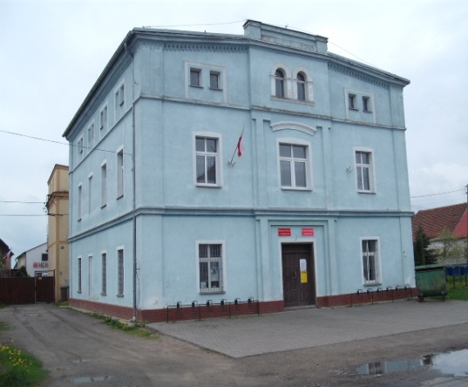
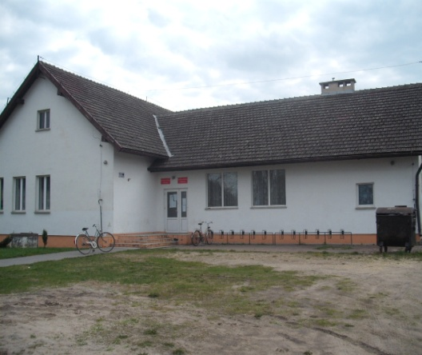
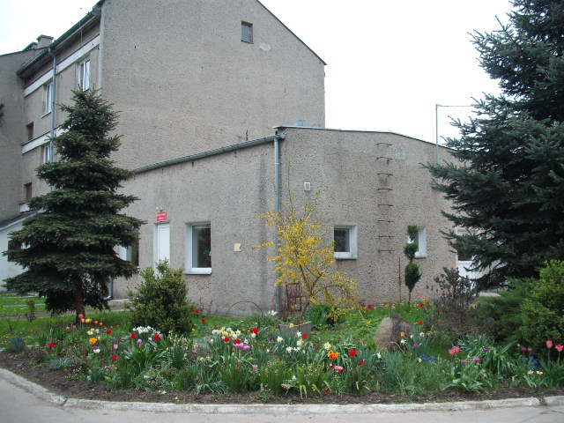
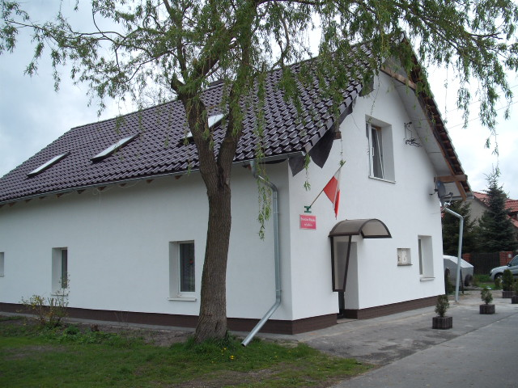
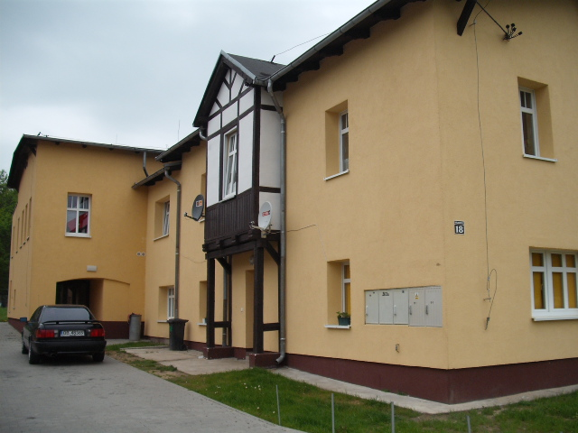
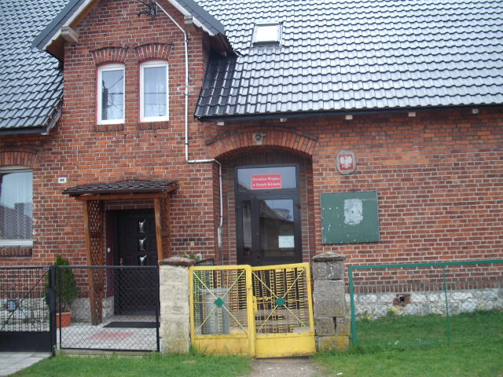
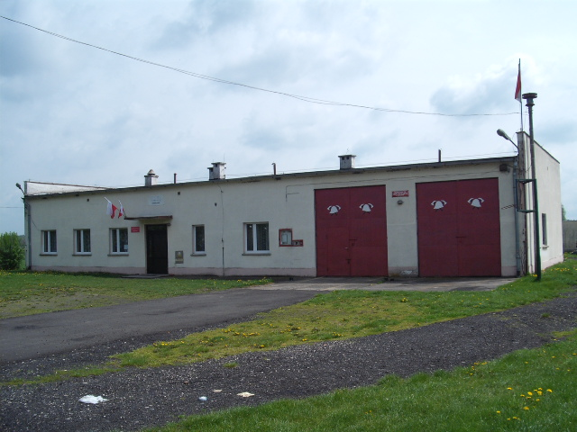
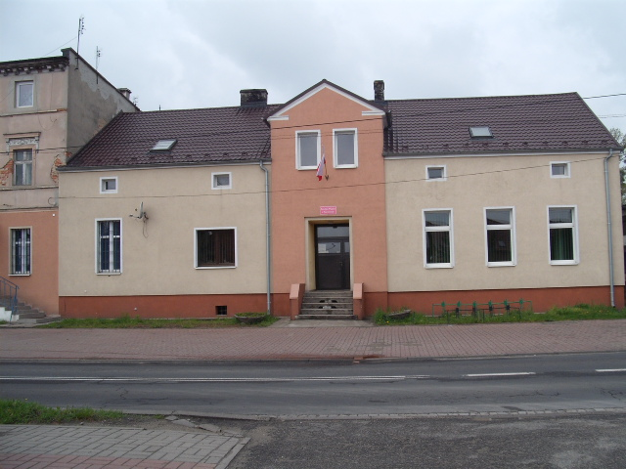
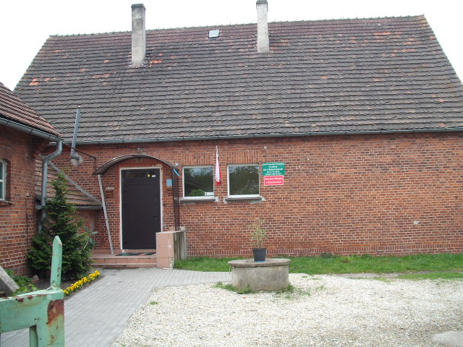
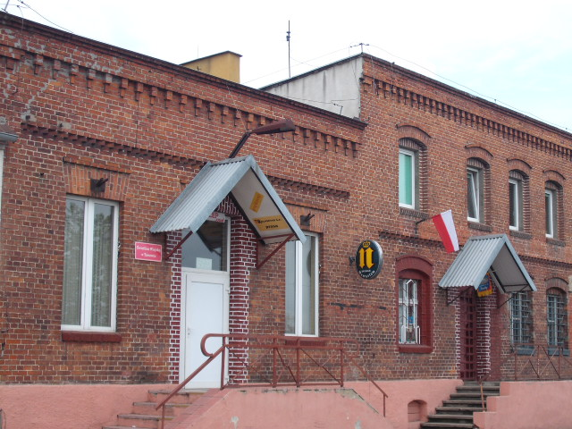
ŚWIETLICE WIEJSKIE-
GMINA LUBSZA

Slide 2

BŁOTA

Slide 3
Ilość młodzieży:
46
Powierzchnia w m :
99 m
Powierzchnia w m na jednego młodego człowieka:
2,1 m

Slide 4

BORUCICE

Slide 5
Ilość młodzieży:
19
Powierzchnia w m :
50 m
Powierzchnia w m na jednego młodego człowieka:
2,6 m

Slide 6
CZEPIELOWICE

Slide 7
Ilość młodzieży:
115
Powierzchnia w m :
103 m
Powierzchnia w m na jednego młodego człowieka:
5,3 m

Slide 8
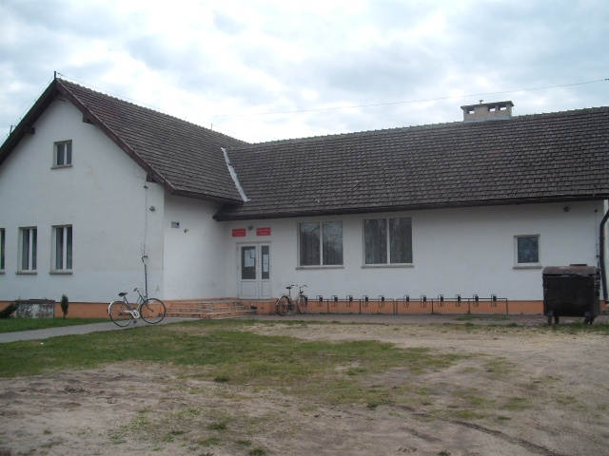
DOBRZYŃ

Slide 9
Ilość młodzieży:
67
Powierzchnia w m :
105 m
Powierzchnia w m na jednego młodego człowieka:
1,5 m

Slide 10
GARBÓW

Slide 11
Ilość młodzieży:
21
Powierzchnia w m :
50 m
Powierzchnia w m na jednego młodego człowieka:
2,3 m

Slide 12
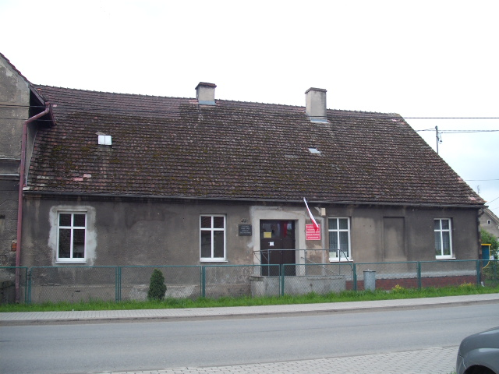
KOŚCIERZYCE

Slide 13
Ilość młodzieży:
129
Powierzchnia w m :
34 m
Powierzchnia w m na jednego młodego człowieka:
0,3 m

Slide 14
LUBICZ

Slide 15
Ilość młodzieży:
21
Powierzchnia w m :
57 m
Powierzchnia w m na jednego młodego człowieka:
2,7 m

Slide 16
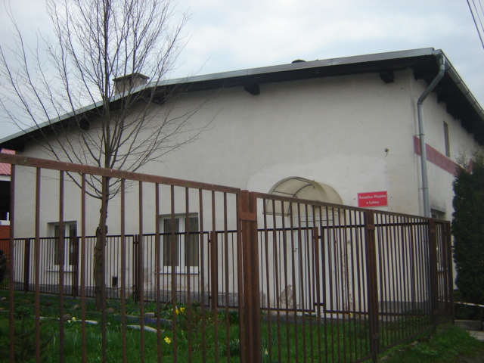
LUBSZA

Slide 17
Ilość młodzieży:
192
Powierzchnia w m :
66 m
Powierzchnia w m na jednego młodego człowieka:
0,3 m

Slide 18
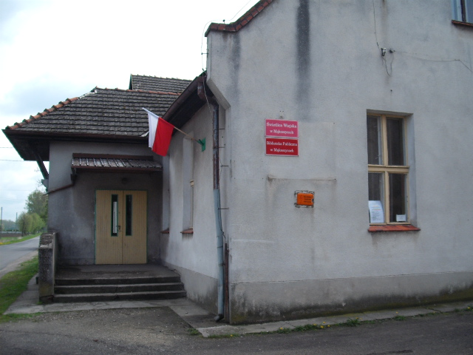
MĄKOSZYCE

Slide 19
Ilość młodzieży:
118
Powierzchnia w m :
152 m
Powierzchnia w m na jednego młodego człowieka:
1,2 m

Slide 20
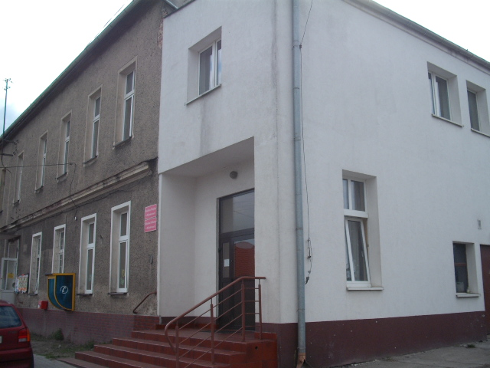
MICHAŁOWICE

Slide 21
Ilość młodzieży:
63
Powierzchnia w m :
140 m
Powierzchnia w m na jednego młodego człowieka:
2,2 m

Slide 22
MYŚLIBORZYCE

Slide 23
Ilość młodzieży:
28
Powierzchnia w m :
51 m
Powierzchnia w m na jednego młodego człowieka:
1,7 m

Slide 24
NOWE KOLNIE

Slide 25
Ilość młodzieży:
26
Powierzchnia w m :
53 m
Powierzchnia w m na jednego młodego człowieka:
2 m

Slide 26
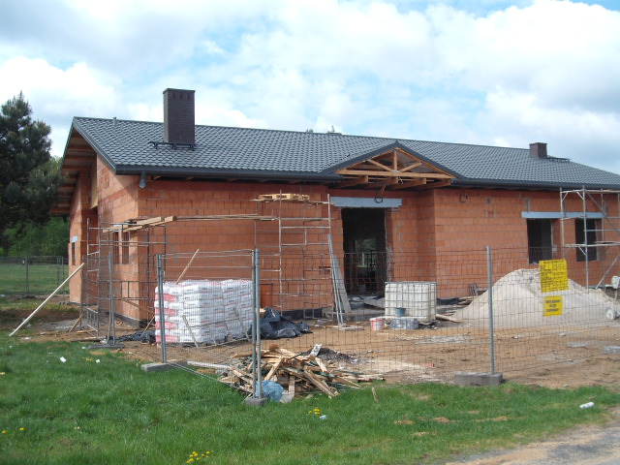
NOWY ŚWIAT

Slide 27
Ilość młodzieży:
25
Powierzchnia w m :
budowa
Powierzchnia w m na jednego młodego człowieka:
budowa

Slide 28
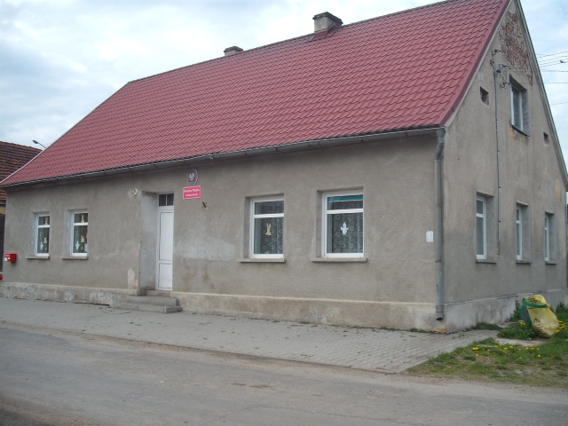
PIASTOWICE

Slide 29
Ilość młodzieży:
22
Powierzchnia w m :
69 m
Powierzchnia w m na jednego młodego człowieka:
3,1 m

Slide 30
PISARZOWICE

Slide 31
Ilość młodzieży:
89
Powierzchnia w m :
116 m
Powierzchnia w m na jednego młodego człowieka:
1,3 m

Slide 32
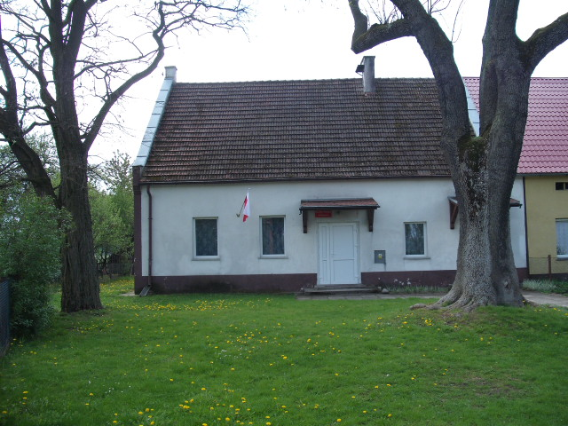
RACISZÓW

Slide 33
Ilość młodzieży:
10
Powierzchnia w m :
71 m
Powierzchnia w m na jednego młodego człowieka:
7,1 m

Slide 34
ROGALICE

Slide 35
Ilość młodzieży:
31
Powierzchnia w m :
188 m
Powierzchnia w m na jednego młodego człowieka:
6 m

Slide 36
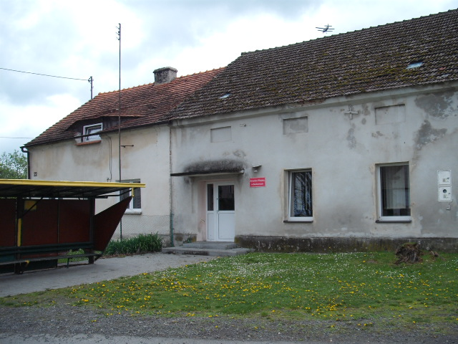
ROSZKOWICE

Slide 37
Ilość młodzieży:
25
Powierzchnia w m :
98 m
Powierzchnia w m na jednego młodego człowieka:
3,8 m

Slide 38
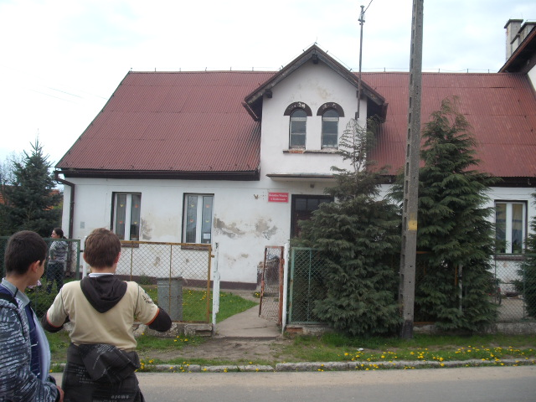
SZYDŁOWICE

Slide 39
Ilość młodzieży:
46
Powierzchnia w m :
126 m
Powierzchnia w m na jednego młodego człowieka:
2,6 m

Slide 40
ŚMIECHOWICE

Slide 41
Ilość młodzieży:
20
Powierzchnia w m :
50 m
Powierzchnia w m na jednego młodego człowieka:
2,5 m

Slide 42
TARNOWIEC

Slide 43
Ilość młodzieży:
43
Powierzchnia w m :
114 m
Powierzchnia w m na jednego młodego człowieka:
2,5 m

Slide 44
Lp | Miejscowość | Ilość młodzieży | Powierzchnia w m | Powierzchnia w m na jednego młodego człowieka
1 | Błota | 46 | 99 | 2,1
2 | Borucice | 19 | 50 | 2,6
3 | Czepielowice | 115 | 103 | 5,3
4 | Czepielowice - sala+ szkoła | 0 | 510
5 | Dobrzyń | 67 | 105 | 1,5
6 | Garbów | 21 | 50 | 2,3
7 | Kościerzyce | 129 | 34 | 0,3
8 | Lubicz | 21 | 57 | 2,7
9 | Lubsza | 192 | 66 | 0,3
10 | Mąkoszyce | 118 | 152 | 1,2
11 | Michałowice | 63 | 140 | 2,2

Slide 45
12 | Myśliborzyce | 28 | 51 | 1,7
13 | Nowe Kolnie | 26 | 53 | 2
14 | Nowy Świat – budowa świetlicy | 25 | budowa | budowa
15 | Piastowice | 22 | 69 | 3,1
16 | Pisarzowice | 89 | 116 | 1,3
17 | Raciszów | 10 | 71 | 7,1
16 | Rogalice | 31 | 188 | 6
19 | Roszkowice | 25 | 98 | 3,8
20 | Szydłowice | 46 | 126 | 2,6
21 | Śmiechowice | 20 | 50 | 2,5
22 | Tarnowiec | 43 | 114 | 2,5

